Slide 1
Découvrir FranceConnect

Slide 2
1
> FranceConnect, c’est quoi ?
FranceConnect est un dispositif d’identification qui vous permet de simplifier les démarches en ligne :
En pratique, le bouton FranceConnect affiché sur une administration en ligne vous permet de vous y connecter, sans avoir à créer de compte sur le site
Gratuit, il s’appuie sur des comptes certifiés existants
Par ailleurs, FranceConnect agit comme un tiers de confiance entre :
Vous, internautes majeurs cliquant sur le bouton FranceConnect
Les Fournisseurs de Service (FS) : administrations en ligne qui peuvent profiter de la qualité de ces identités pour permettre cette fois-ci d’accéder à leurs propres services
Les Fournisseurs d’Identité (FI) : des acteurs ayant distribué à leurs utilisateurs des identités numériques délivrées après vérification des données de leur identité

Slide 3



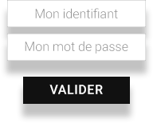
2
> Comment ça marche ?
Accédez simplement à vos services publics en ligne
Un seul bouton. Aucune inscription préalable.
Cliquez
2. Sélectionnez
3. Saisissez
4. Vous êtes identifié
sur le bouton FranceConnect
un compte existant pour vous identifier : Impots.gouv.fr, Ameli.fr, Loggin LaPoste
votre identifiant et mot de passe pour le compte sélectionné
vous êtes désormais reconnu par le service en ligne

Slide 4
3
> S’authentifier avec un des 3 comptes
La plupart des internautes détiennent déjà des identités numériques, c’est pourquoi FranceConnect s’appuie actuellement sur 3 comptes existants :
celle du compte impôts.gouv.fr,
celle du compte d’assurance maladie Améli.fr,
celle de La Poste-Loggin.
Avec l’une des 3 identités, l’internaute peut accéder à d’autres services que ceux pour lesquels cette identité était initialement prévue.

Slide 5
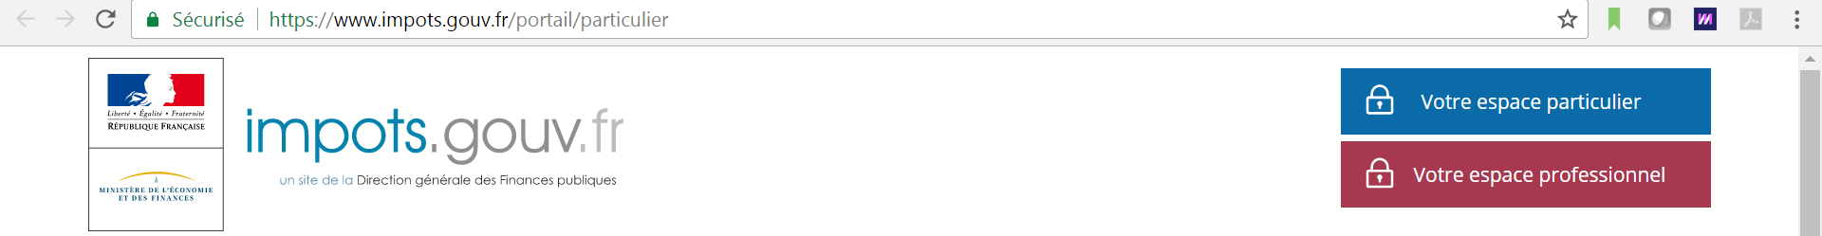
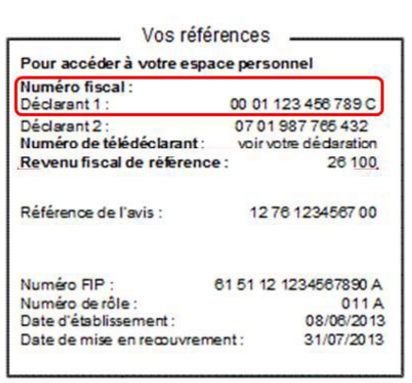
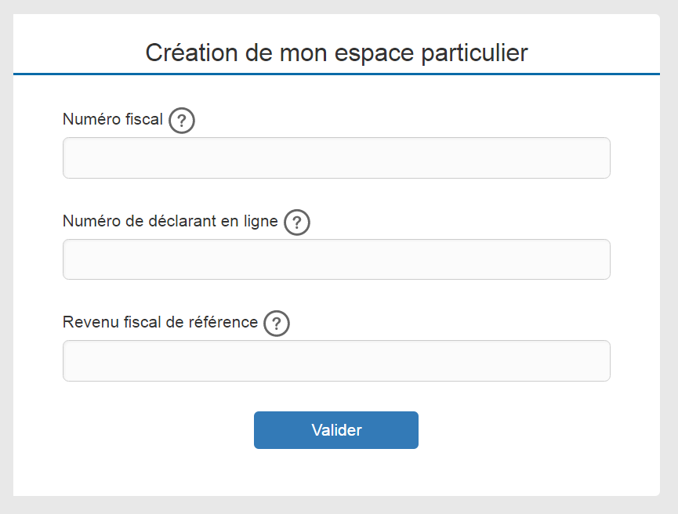
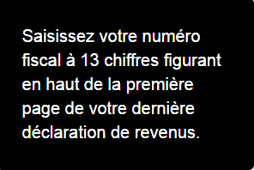
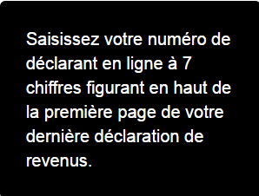
4
> M’authentifier avec impots.gouv.fr
S’identifier avec IMPOTS.GOUV
sur le portail des impôts impots.gouv.fr , rendez-vous sur votre « espace particulier »
Puis diriger vous vers « création de mon espace particulier »
À noter : Chaque membre d’un foyer fiscal peut avoir son compte personnel. Si votre conjoint a déjà un identifiant, assurez-vous de prendre le deuxième numéro de déclarant.

Slide 6
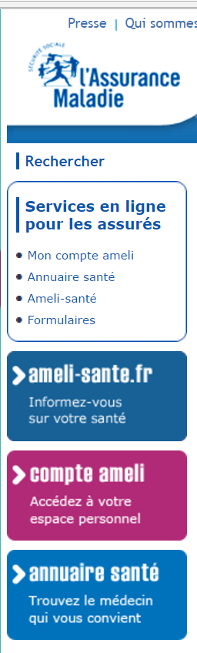
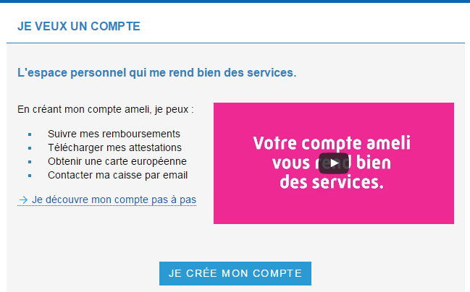
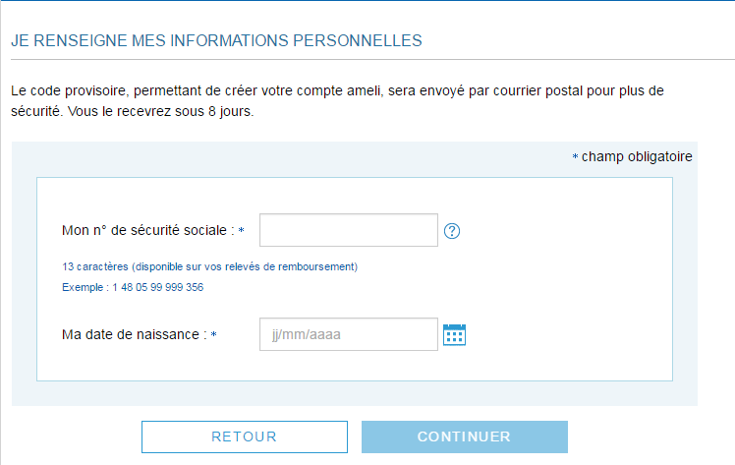
5
> M’authentifier avec Ameli.fr
Si vous utilisez AMELI.FR
sur le portail de l’assurance maladie http://www.ameli.fr/#
Cliquez sur « compte Ameli, Accédez à votre espace personnel »
Puis sur « je crée mon compte »
Enfin renseignez vos informations personnelles : n° de sécurité sociale, date de naissance, nom, et code postal
Un code provisoire vous sera envoyé par courrier pour plus de sécurité

Slide 7
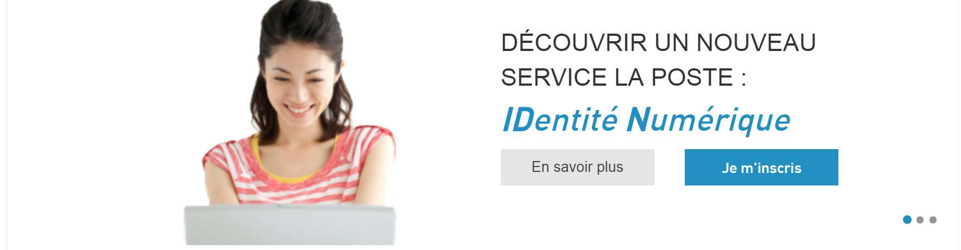
6
> S’authentifier avec La Poste
Si vous utilisez la POSTE
La Poste est un partenaire FranceConnect. Vous pouvez utiliser votre identité numérique délivrée par La Poste pour bénéficier des services proposés par les administrations en ligne FranceConnectées.
Pour créer votre identité numérique La Poste, vous pouvez aller sur le portail de La Poste https://www.idn.laposte.fr/
Cliquez sur « je m’inscris », saisissez votre adresse email et créez votre mot de passe

Slide 8
7
> Les avantages de FranceConnect
FranceConnect vous facilite les démarches en ligne
En évitant de fournir sans cesse les mêmes justificatifs pour diverses démarches
En évitant de devoir mémoriser et jongler avec de multiples identifiants
En évitant l’abandon des démarches au moment de la demande de création de compte
FranceConnect, c’est :
Une connexion facilitée : vous accédez avec l’identifiant et le mot de passe de votre choix à tous les sites de l’administration.
Une fluidité des parcours web : authentifiés avec FranceConnect, vous êtes automatiquement reconnus d’un site à l’autre (Mairie, Région, fournisseur d’eau, etc).
L’assurance d’une relation de confiance : des données sécurisées.

